Slide 1
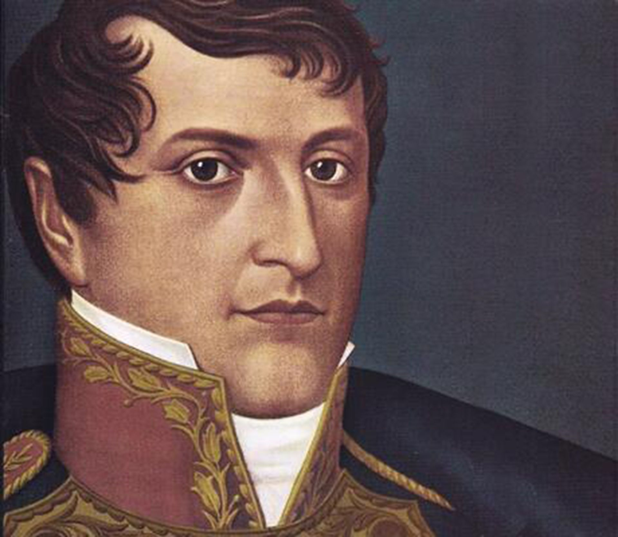
Don Manuel José del Corazón de Jesús Belgrano

Slide 2
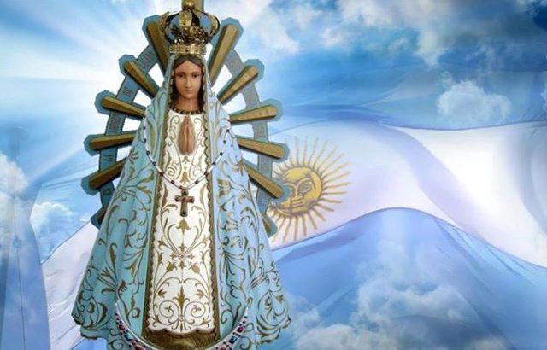

Slide 3
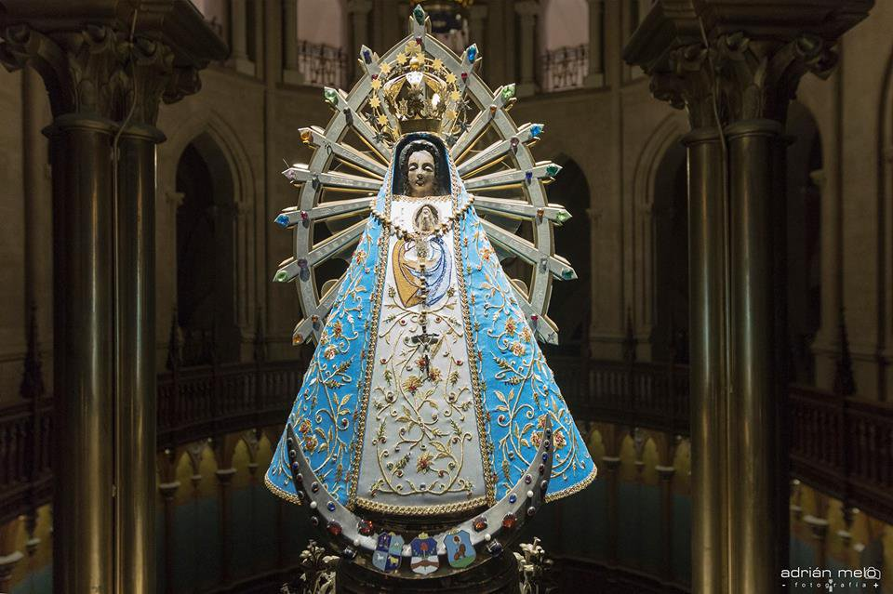
El Sargento Mayor Carlos Belgrano, que desde 1812 era Comandante Militar de Luján y presidente de su Cabildo, dijo: «Mi hermano tomó los colores de la bandera del manto de la Inmaculada de Luján de quien era ferviente devoto».

Slide 4
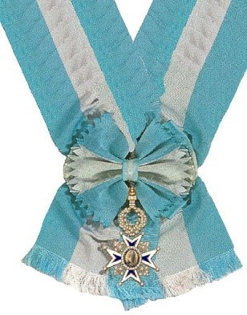
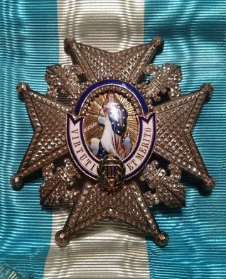
Banda, rosetón de la Orden de Carlos III
El medallón esmaltado con la imagen azul y blanca de la Inmaculada, pendiente al cuello de una cinta de tres franjas: blanca en el medio y azules a los costados

Slide 5
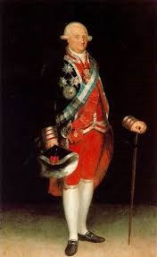
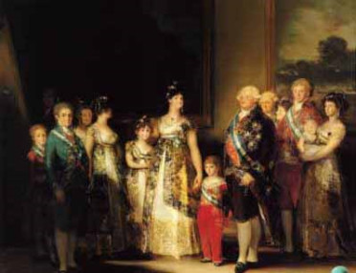
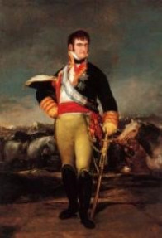
Carlos IV y su familia
Fernando VII

Slide 6
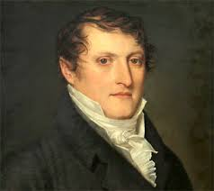
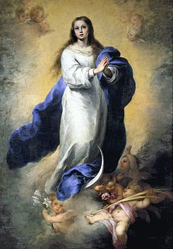
Belgrano, cuando se recibe de abogado, juró “defender el dogma de la Inmaculada Concepción de la Virgen María, patrona de las Españas”, y al ser nombrado Secretario del Consulado, declaró en el acta fundamental de la institución que la ponía “bajo la protección de Dios” y elegía “como Patrona a la Inmaculada Virgen María”, cuyos colores, azul y blanco, colocó en el escudo que ostentaba el frente del edificio.
“… al fundarse el Consulado en 1794, quiso Belgrano que su patrona fuese la Inmaculada Concepción y que, por esta causa, la bandera de dicha Institución constaba de los colores azul y blanco”.
Al fundar Belgrano en 1812 el Pabellón Nacional
¿escogería los colores azul y blanco por otras razones diversas de las que tuvo en 1794?

Slide 7
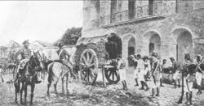
Al emprender la marcha hacia el Paraguay pasa por la Villa de Nuestra Señora de Luján donde se detiene para satisfacer el deseo que le anima de poner su carrera y las grandes empresas que idea en su mente, bajo la protección de la milagrosa Virgen de Luján.

Slide 8
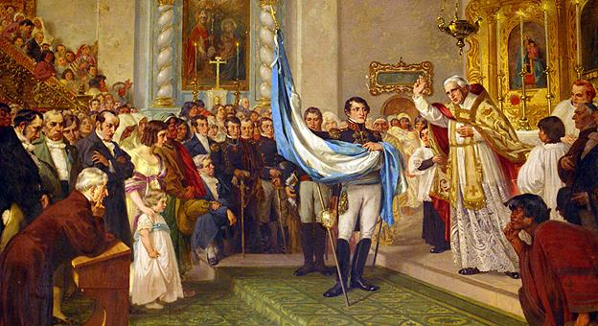
Bendición de la Bandera Nacional el 25 de mayo de 1812 por el canónigo Juan Ignacio Gorriti sostenida por Manuel Belgrano en la Catedral de San Salvador de Jujuy.

Slide 9
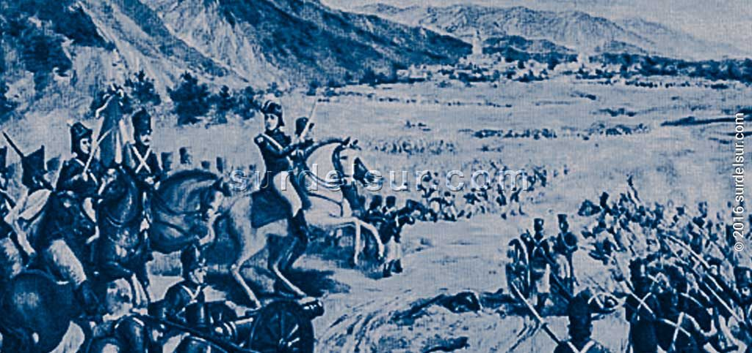
Manuel Belgrano, que había concurrido a Luján en 1812 con su ejército a visitar a María y rezar el Rosario allí con sus soldados, ofrece a la Virgen en 1813 dos banderas tomadas al enemigo en la batalla de Salta. El 27 de mayo se leyó en la sesión del Cabildo de Luján el siguiente oficio:

Slide 10
“Remito a Usía dos banderas de división, que en la acción del 20 de febrero se arrancaron de las manos de los enemigos, a fin de que se sirva presentarlas a los pies de Nuestra Señora, a nombre del Ejército de mi mando, en el Templo de ésa, para que se haga notorio el reconocimiento en que mis hermanos de armas y yo estamos a los beneficios que el Todopoderoso nos ha dispensado por su mediación; y exciten con su vista la devoción de los fieles para que siga concediéndonos sus gracias. Dios guarde a Usía muchos años.”
Jujuy, 3 de mayo de 1813. Manuel Belgrano. Al Sr. Presidente, Justicia y Regimiento del Muy Ilustre Cabildo de la Villa de Luján.

Slide 11
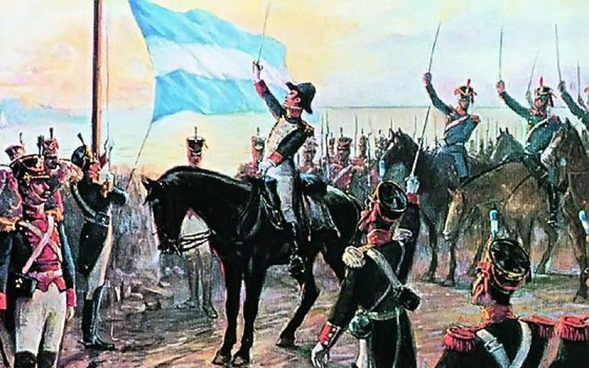
Belgrano creaba así el símbolo que debía distinguir a la Argentina. Y al enarbolarla por vez primera, el general Manuel Belgrano pidió a aquellos soldados que juraran, defenderla con su vida. Así les dijo, entonces:
“La Patria está en peligro inminente de sucumbir. No todo está perdido, en nuestras manos aún flamea la Bandera de la Patria. ¡Jurad no abandonarla! ¡Jurad sostenerla hasta arrollar a nuestros enemigos! ¡Nuestra sangre derramaremos por esta Bandera!”

Slide 12
En nuestros tiempos la Patria también está en peligro, los peligros son distintos …..

Slide 13
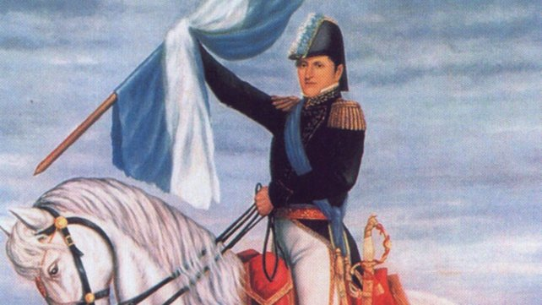
pero ciertamente necesita el mismo coraje y valentía que en aquellos tiempos para que podamos, con el esfuerzo de todos, ponerla nuevamente de pie.

Slide 14
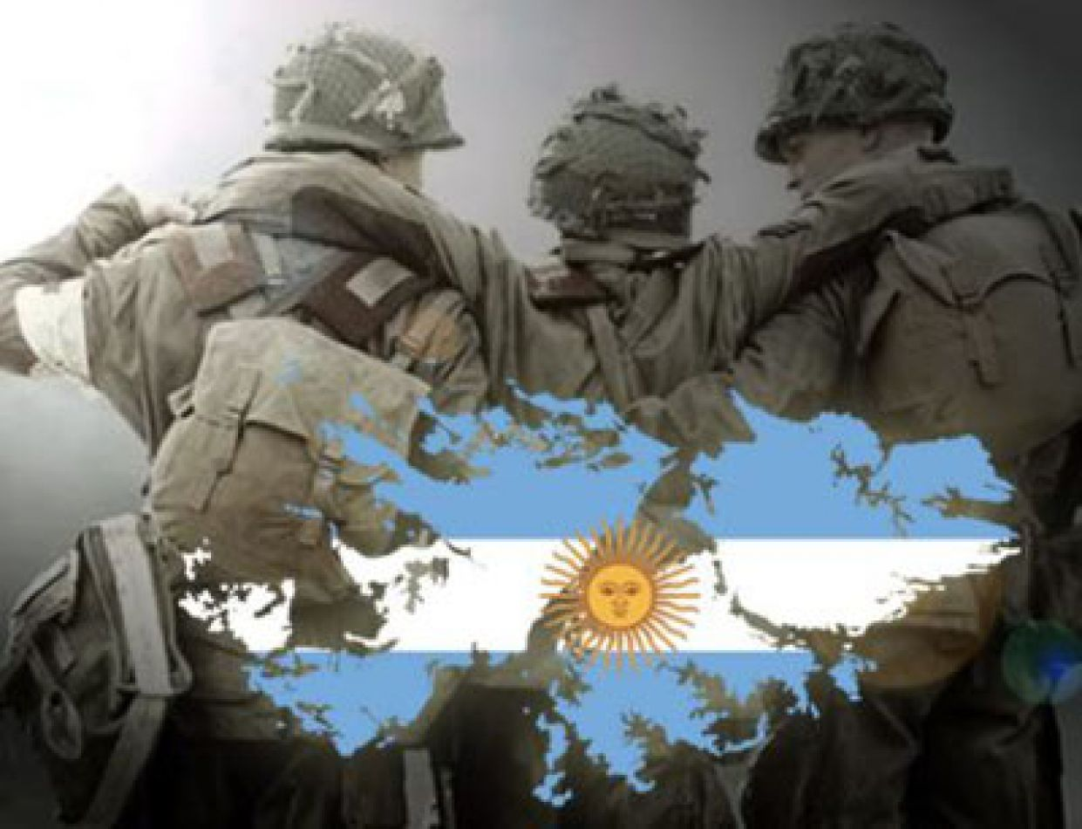

Slide 15
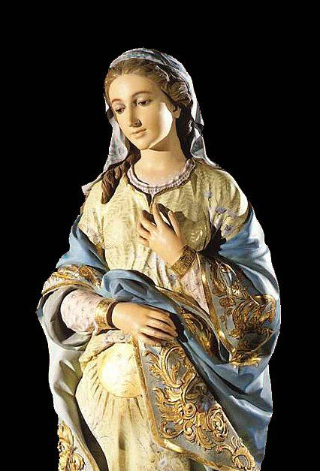
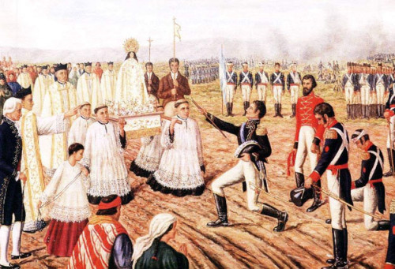
Una vida heroica sólo se construye bajo el manto de María

Slide 16
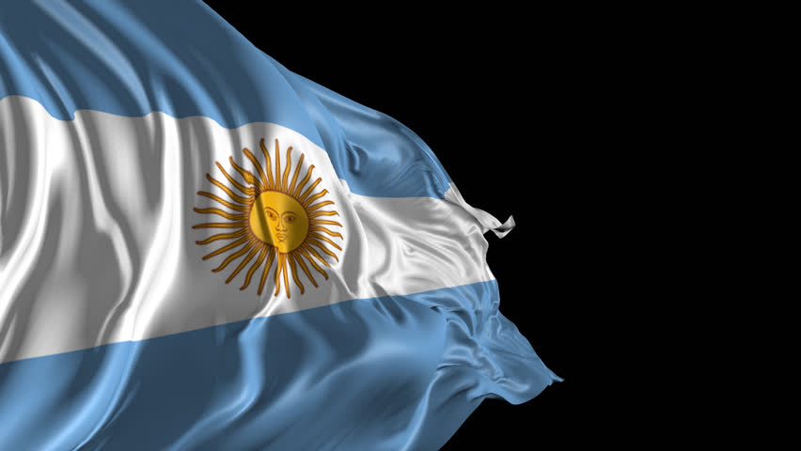
¡Viva la Patria!
¡Viva la Patria!

